Slide 1




„Lítačka“ a další varianty v sociálních sítích
Sledované období
od 25.1. do 1.2.2016
Analýzu zpracoval: Adam Zbiejczuk, Jaroslav Faltus, Miroslav Buchta
www.influencer.cz

Slide 2
Lítačka na sociálních sítích
Lítačka vyvolala na sociálních sítích krátkou, ale velice intenzivní diskuzi
Našli jsme celkem 5727 zmínek, které obsahují některé ze slov „lítačka“, „tramvajenka“, „legitka“, „šalinkarta“, „karta MHD“, „karta PID“ a další

Slide 3
Lítačka na sociálních sítích
Diskuze se vedla primárně na Facebooku (71,6 %), objevovaly se zmínky v médiích (13,4 %) a také byl poměrně silně zastoupený Twitter (11,7 %)
K tématu se vyjadřovalo hodně influencerů (viz jeden z dalších slidů)

Slide 4
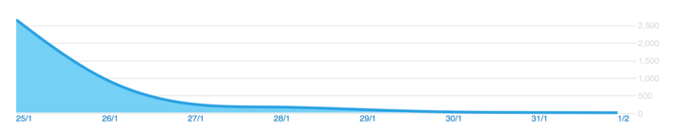
Vývoj počtu zmínek od 25.1. do 1.12.
(Social Insider)

Slide 5
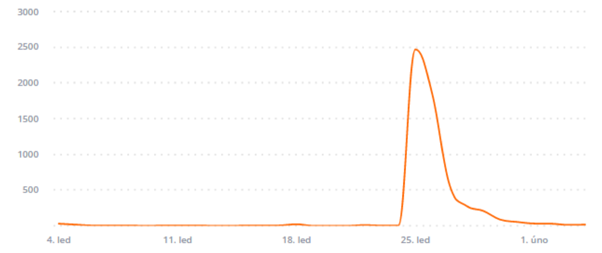
Vývoj počtu zmínek od 25.1. do 1.12 (Sentione)

Slide 6
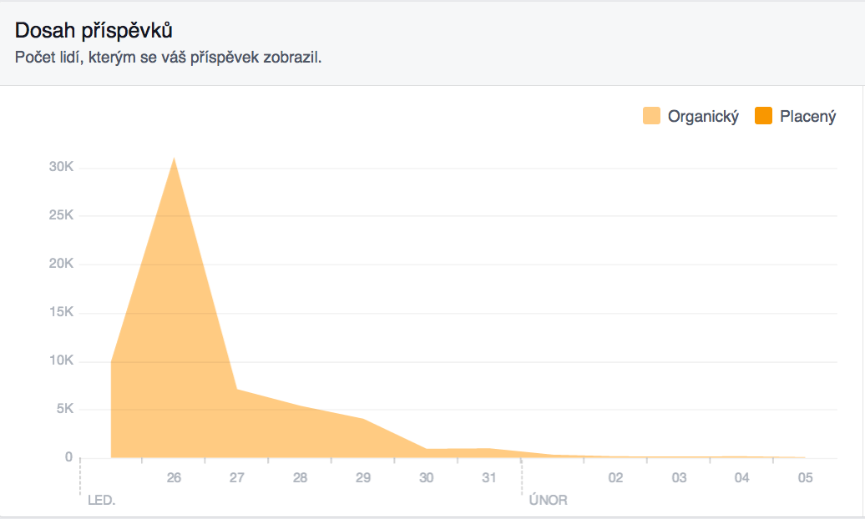
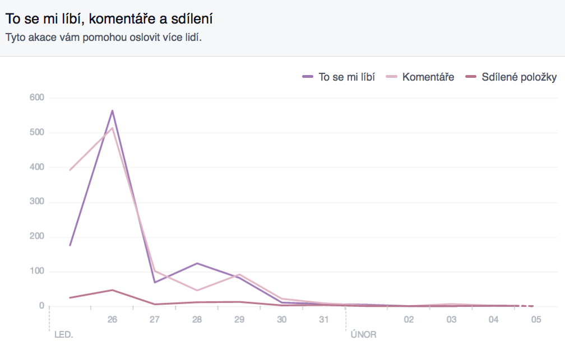
FB Insights na oficiální stránce Lítačka
(kopíruje pokles zmínek na sociálních sítích)

Slide 7
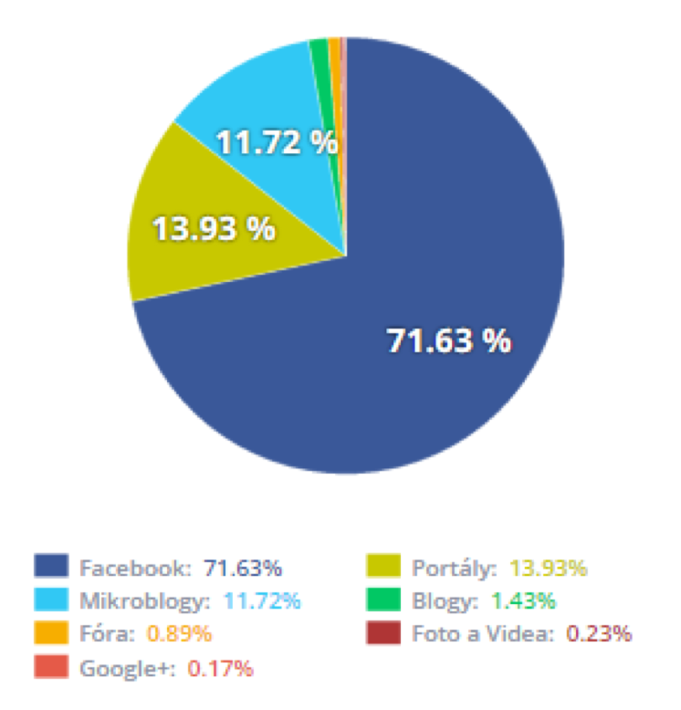
Zdroje zmínek a článků
(od 25.1. do 1.12.)

Slide 8
Negativní zmínky o Lítačce
Lítačka je haněná z několika opakujících se důvodů:
připomíná to sloveso létat, tudíž se to pro název nehodí
protože je to starý název pro vojenskou hlídku a to nechtějí
protože to připomíná průjem (ano, i to se opakovalo vícekrát)
Lítačka není slovo pražského původu, vadí rodilým pražákům, zatímco přistěhovalým většinou název vyhovuje.
připomíná to lítací dveře
je to nespisovný výraz
cizinci ho nebudou moct správně vyslovit

Slide 9
Negativní zmínky o Legitce
Legitka byla brána negativně především proto, že:
se jedná o starý výraz, používal se kdysi
lepší jsou “anglické” názvy, protože je to modernější
může se plést s občanským průkazem, legitimací

Slide 10
Negativní zmínky o Tramvajence
Tramvajenka sklízí kritiku jenom proto, že s kartou se dá jezdit i metrem, vlakem nebo autobusem

Slide 11
Sociální sítě - klíčová slova
 | Název | Počet zmínek
 | Lítačka | 3875
 | Tramvajenka | 862
 | Šalinkarta | 393
 | Legitka | 138
 | Karta MHD | 75
 | Karta PID | 50

Slide 12
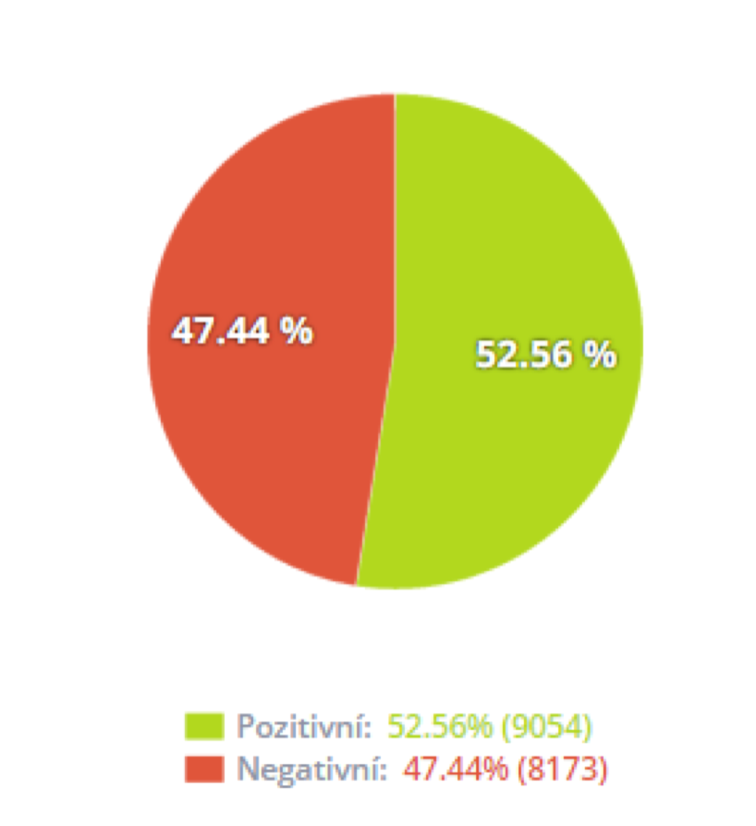
Lítačka - síla zmínek
Síla zmínek je hodnota spočítaná z dosahu dané zmínky a jejího úspěchu (lajky, komentáře, interakce)

Slide 13
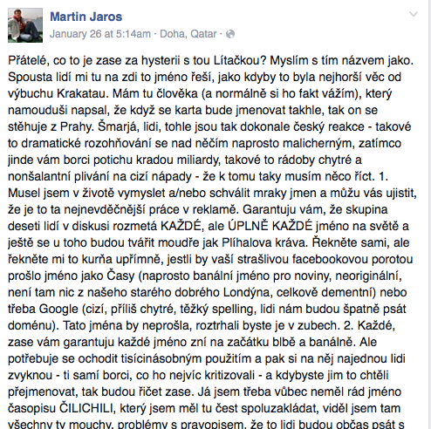
119 Lajků
84 Sdílení
68 komentářů
https://www.facebook.com/panjaros/posts/10153880634148630?pnref=story

Slide 14
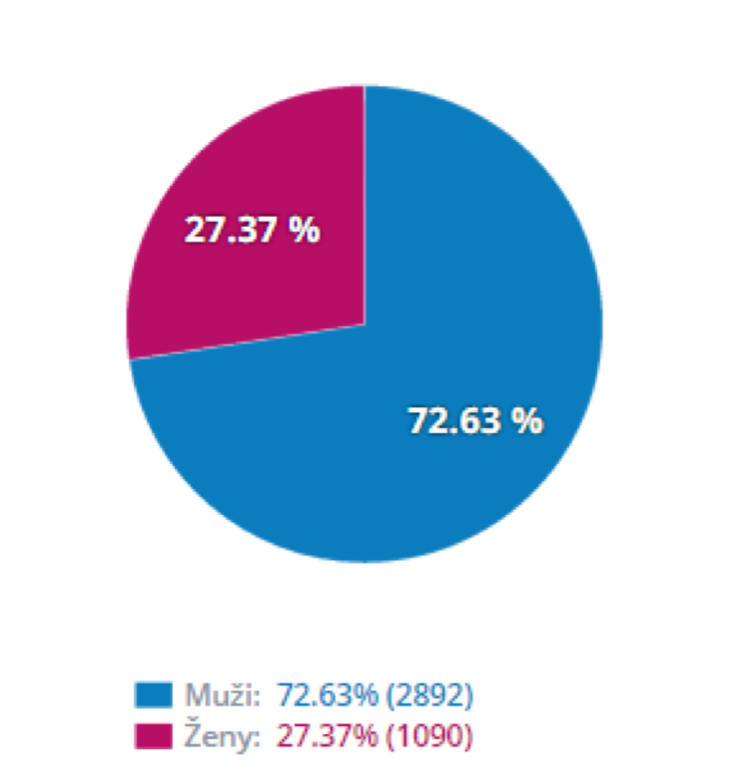
Pohlaví autorů zmínek

Slide 15
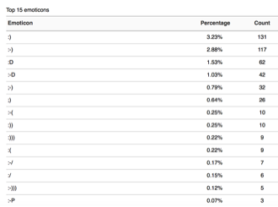
Sociální sítě - TOP 15 emotikonů (klíčové slovo Lítačka)

Slide 16
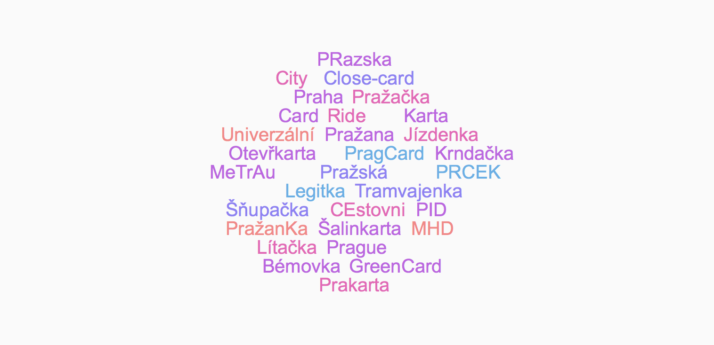
Varianty názvu

Slide 17
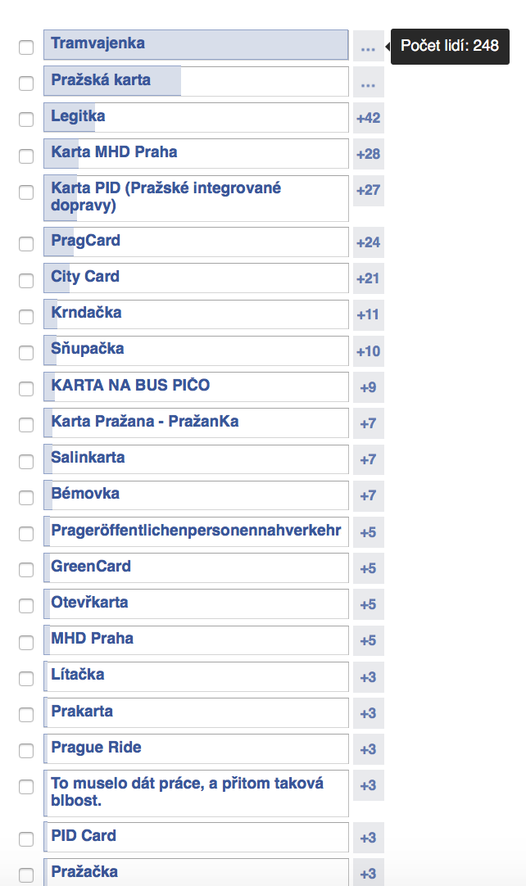
Varianty názvu – anketa
(ze skupiny Lítačku v Praze nechceme)

Slide 18
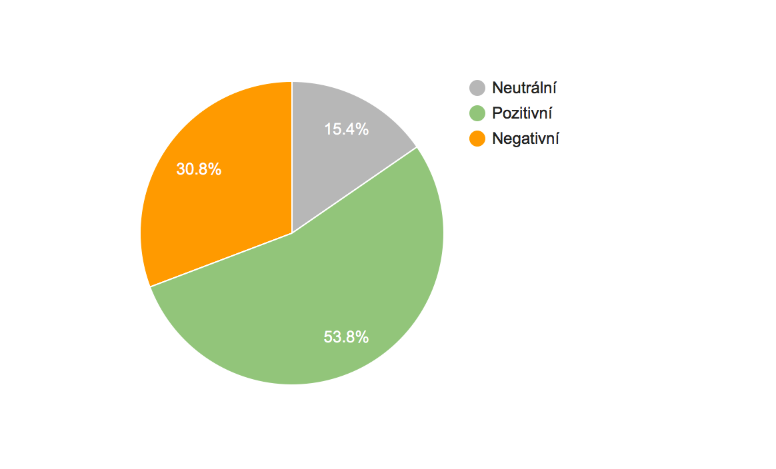
Názory influencerů - sentiment vůči názvu
(TOP 100 influencerů podle Klout Score)

Slide 19
Názory influencerů (ilustrativní výběr) - sentiment vůči názvu
 | U koho | Link | Pozitivní | komentáře
 | Michael Skřivan | https://www.facebook.com/michael.skrivan.3/posts/449357845273025 | Neutrální | V komentářích negativní sentiment
 | Jan Podhajský | https://www.facebook.com/podhajsky/posts/10208321386343169 | Pozitivní | V komentářích neutrální sentiment, řeší se zakázka
 | Ondřej Profant | https://www.facebook.com/ondrej.profant/posts/10205471068842826?fref=nf&pnref=story | Pozitivní | Diskutující se přiklání k názvu tramvajenka
 | Vilém Rubeš | https://www.facebook.com/vilem.rubes/posts/10208779419989920 | Negativní | V komentářích negativní sentiment, řeší se zakázka
 | Josef Šlerka | https://www.facebook.com/josef.slerka/posts/10153939472733156 | Neutrální | V komentářích negativní sentiment
 | Matěj Stropnický | https://www.facebook.com/permalink.php?story_fbid=10156976450320131&id=269551075130 | Pozitivní | V komentářích negativní sentiment
 | Pavel Ungr | https://www.facebook.com/pavelungr/posts/10207371828550367 | Pozitivní | Diskutující se přiklání k názvu tramvajenka
 | Ondřej Černoš | https://www.facebook.com/ondrej.cernos/posts/10208856002465514 | Pozitivní | Diskutující se přiklání k názvu tramvajenka
 | Monika Horáková | https://www.facebook.com/monika.horakova.984/posts/1687191144857569 | Pozitivní | V komentářích negativní sentiment
 | Ondrej Mirovsky | https://www.facebook.com/ondrej.mirovsky/posts/10205316446612292 | Pozitivní | V komentářích pozitivní sentiment
 | Dominik Feri | https://www.facebook.com/Dominik.Feri/posts/1195110363834201 | Negativní | V komentářích negativní sentiment
 | Marek Prokop | https://www.facebook.com/marek.prokop/posts/10207670672741273 | Negativní | V komentářích negativní sentiment
 | Dan Dočekal | https://www.facebook.com/Daniel.Docekal/posts/10153899390674931 | Pozitivní
 | Daniel Vávra | https://www.facebook.com/daniel.vavra/posts/10208633057412890 | Pozitivní | V komentářích negativní sentiment
 | Jakub Janda | https://www.facebook.com/TheJakubJanda/posts/10208605378481746 | Pozitivní | V komentářích negativní sentiment
 | Lenka Kohoutová | https://www.facebook.com/lenka.kohoutova1/posts/1125112024166048 | Negativní | V komentářích se řeší zakázka
 | Benjamin Slavík | https://www.facebook.com/ben.slavik.9/posts/10206453775638193 | Negativní | Diskutující se přiklání k názvu tramvajenka
 | Tomáš Marek | https://www.facebook.com/tomas.marek.3597/posts/1318688761493075 | Pozitivní
 | David Klimeš | https://www.facebook.com/david.klimes/posts/10208419176694635 | Neutrální
 | Lukáš Hes | https://www.facebook.com/heslukas/posts/10208076404375237 | Negativní | Diskutující se přiklání k názvu tramvajenka
 | Martha Elefteriadu | https://www.facebook.com/martha.elefteriadu/posts/10208898545079777 | Negativní | Diskutující se přiklání k názvu tramvajenka
 | Martin Komárek | https://www.facebook.com/martin.komarek.31/posts/10205885462076882 | Neutrální | Diskuze se vede spíš o práci poslance, k názvu se nevyjadřují
 | Tomáš Fojtík | https://www.facebook.com/pankaplan/posts/10153964471763689 | Pozitivní | v diskuzi negativní sentiment
 | Zlý Negr | https://www.facebook.com/zly.negr/posts/1309711245722332 | Pozitivní | název neřeší
 | Jan Tichý | https://www.facebook.com/jantichy/posts/10206525589553079 | Pozitivní | neřeší název, ale spíš fungování celého projektu
 | Filip Rožánek | https://www.facebook.com/rozanek/posts/10207207289293195 | Neutrální | bez diskuze
 | Martin Jaroš | https://www.facebook.com/panjaros/posts/10153880634148630 | Pozitivní | v diskuzi pozitivní i negativní sentiment vůči lítačce, hodně lidí souhlasí s tím, že je to nafouknutý problém
 | Václav Lohr | https://www.facebook.com/vaclav.lohr/posts/10205265422947534 | Negativní | spíš proti celému projektu
 | Matěj Michlík | https://www.facebook.com/notes/matej-michl%C3%ADk/l%C3%ADta%C4%8Dka-projekt-na-p%C3%A1r-let/10153464627007875 | Pozitivní
 | Dušan Radovanovič | https://www.facebook.com/dusan.radovanovic.395/posts/937485972965575 | Pozitivní | pozitivní k projektu
 | Saša Uhlová | https://www.facebook.com/sasa.uhlova/posts/1136430436374677 | Pozitivní | v diskuzi pozitivní i negativní
 | Ondřej Profant | https://www.facebook.com/ondrej.profant/posts/10205471068842826?fref=nf | Pozitivní | Diskutující se přiklání k názvu tramvajenka
 | Jindřich Šídlo | https://twitter.com/nazoryhn/status/691550857947680769?lang=cs | Negativní | i diskuze je pozitivní
 | Patrik Zandl | https://twitter.com/tangero/status/691675900316913666 | pozitivní
 | Veselovský | https://twitter.com/veselovskyma/statuses/691601572292345857 | Neutrální

Slide 20
Závěry
Iniciativa vzniku nové karty je vnímána pozitivně.
Hlavní pozitivní informací je ušetřená částka pro Prahu a "vítězství nad EMS”.
Objevuje se sice ojedinělá kritika stran zakázky, nejasností a celkové konspirace kolem projektu, ale v zásadě se nijak zvlášť tyto názory nešíří (s vyjímkou médií Respekt a Echo24).

Slide 21
Závěry
Diskuze byla krátká, ale velmi intenzivní (většina zmínek první den oznámení).
K tématu se vyjádřilo hodně influencerů, i u nich převládá pozitivní vnímání projektu, ale asi třetina má výhrady vůči názvu.

